Slide 1
L’EU Code Week a scuola
Portare nelle scuole di tutta l’UE e nei Balcani occidentali l’EU Code Week
anni

Slide 2
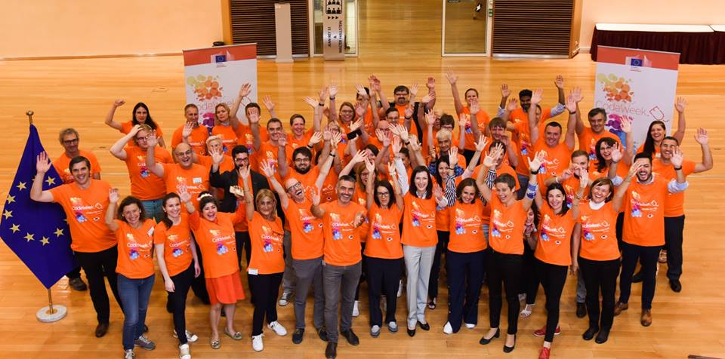

Cos’è l’EU Code Week?
Un movimento nato dal basso, gestito da volontari e
sostenuto dalla Commissione europea
2

Slide 3

Quali sono gli obiettivi?
Puntiamo a:
  promuovere il pensiero computazionale, la programmazione e le attività legate alla tecnologia;
  dare vita alle idee tramite la programmazione e migliorarne la visibilità;
  riunire persone motivate per esplorare e conoscere il mondo digitale.
3

Slide 4

Cos’è la programmazione?
Un bagaglio di competenze fatto di pensiero computazionale, risoluzione dei problemi, ragionamento critico, logica, lavoro di squadra e creatività
4

Slide 5

Perché a scuola?
  Per incoraggiare l’accettazione e la diffusione dell’innovazione nei sistemi didattici
  Per offrire a studenti e studentesse la possibilità di muovere i primi passi come creatori e creatrici digitali
  Per potenziare le capacità di studenti e studentesse e aiutarli a sviluppare una migliore comprensione del mondo che li circonda
5

Slide 6
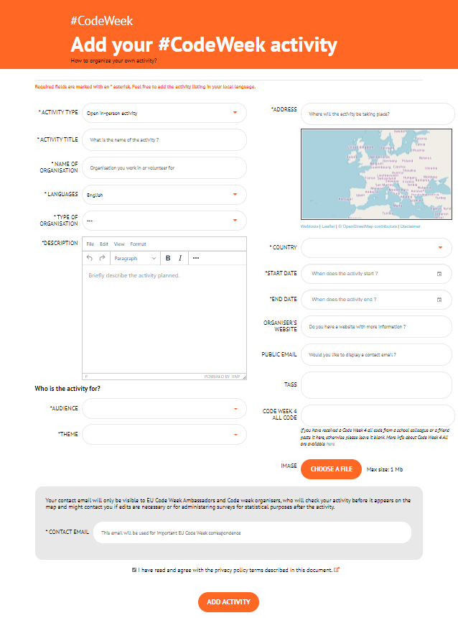
Come scendere in campo?
Organizza la tua attività di programmazione:
  Visita: https://codeweek.eu/login
  scegli un argomento e un pubblico di destinazione e registra la tua attività:
6

Slide 7
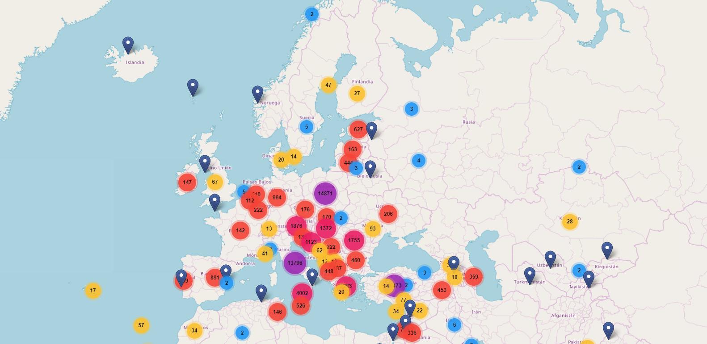
Registra la tua attività sulla mappa
https://codeweek.eu/login
7

Slide 8

Dove trovare assistenza e informazioni?
Non conosci ancora l’EU Code Week?
  Dai uno sguardo alla pagina Guida
Cerchi una consulenza?
  Visita la sezione delle risorse per trovare ispirazione e altre idee su come organizzare un’attività, anche senza computer!
8

Slide 9

Risorse
Diverse sezioni del sito web dell’EU Code Week ti permettono di trovare ispirazione per iniziare a organizzare attività di programmazione nella tua aula:
  Maggiori informazioni sul perché è importante programmare nelle scuole
  Informazioni sulla didattica a distanza
  Moduli di formazione per insegnanti gratuiti, compresi piani delle lezioni pronti all’uso
  Serie di podcast sull’EU Code Week incentrati su vari argomenti stimolanti
  Risorse aggiuntive, create da partner e dalla community
9

Slide 10

Sei alla ricerca di una sfida?
Partecipa alla sfida Code Week 4 All e aggiudicati il Certificato di eccellenza!
Collegati con organizzatori dagli interessi affini, coinvolgendo almeno:
10 attività o
3 paesi
10

Slide 11

Toolkit per insegnanti
Troverai:
  il distintivo dell’EU Code Week
  il logo dell’EU Code Week
  il volantino dell’EU Code Week @ scuola
  l’infografica dell’EU Code Week @ scuola
  il manifesto dell’EU Code Week @ scuola
  i certificati di partecipazione per studenti e studentesse
  una presentazione informativa
  una cornice per i social media
11

Slide 12
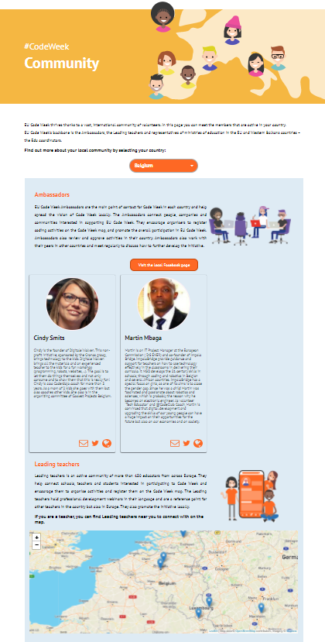

Contattaci
Contatta l’ambasciatore dell’EU Code Week nel tuo paese
EU Code Week
Assistenza per insegnanti:
school@codeweek.eu
12

Slide 13





Collegati a #CodeWeek
codeweek.eu
@CodeWeekEU
@CodeEU
@CodeWeekEU
linkedin.com/company/codeweek/
13

